Slide 1
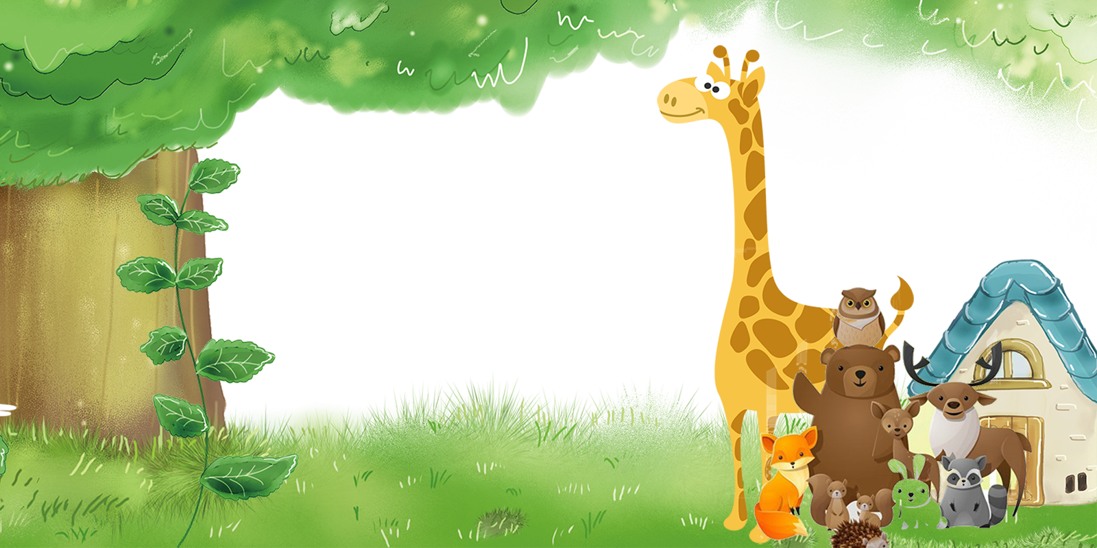




Slide 2




Dấu gạch ngang có những tác dụng gì?
Dùng để đánh dấu các ý trong một đoạn liệt kê
Nối các từ ngữ trong một liên danh
Đánh dấu lời nói trực tiếp của nhân vật

Slide 3
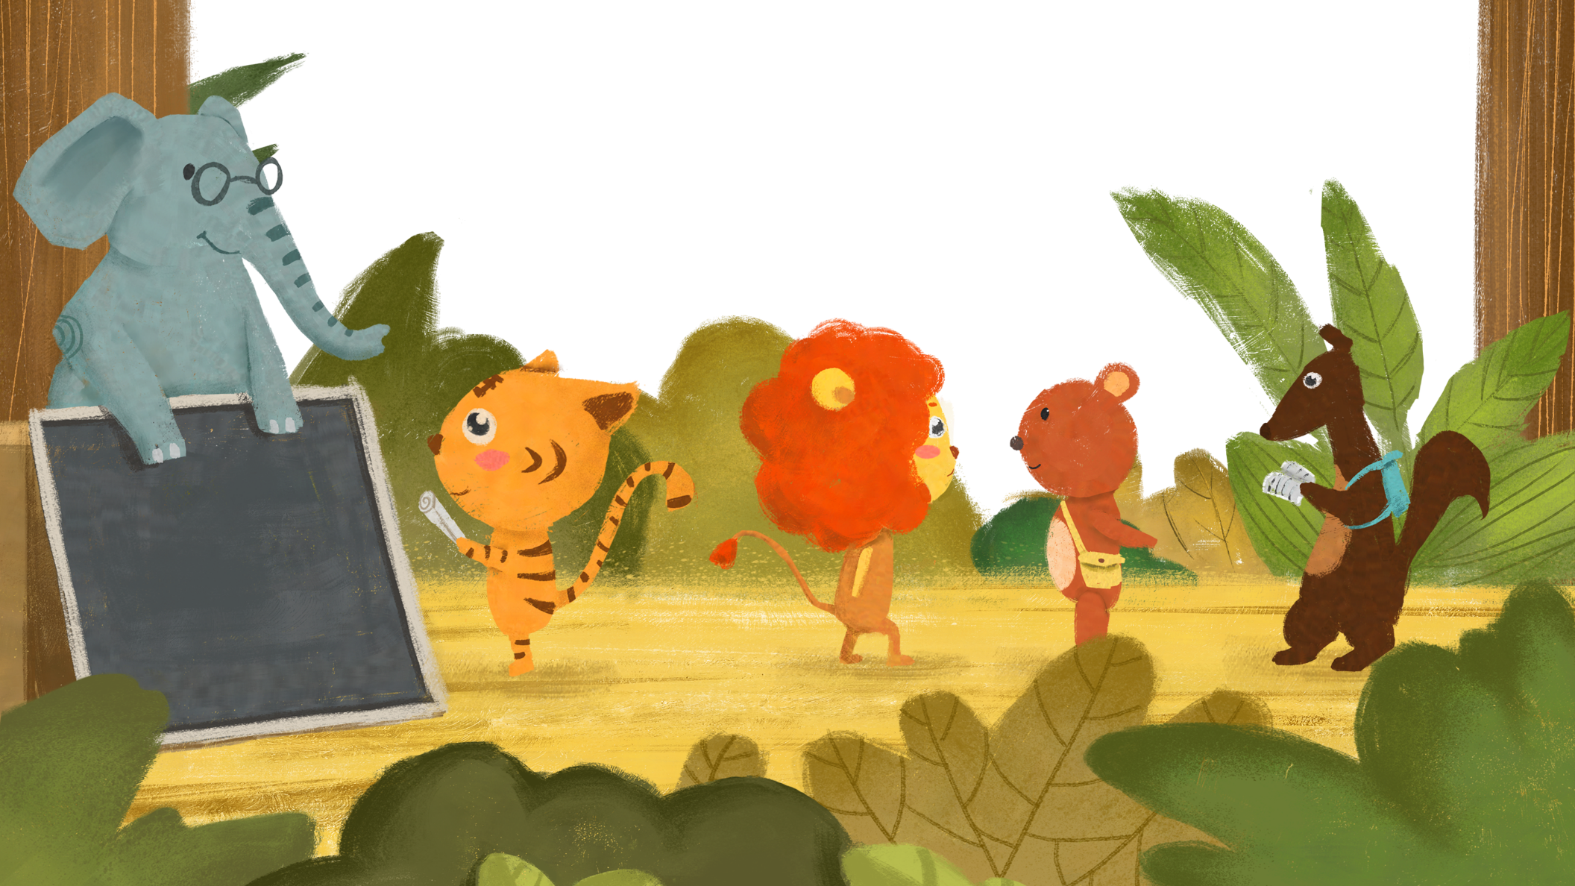
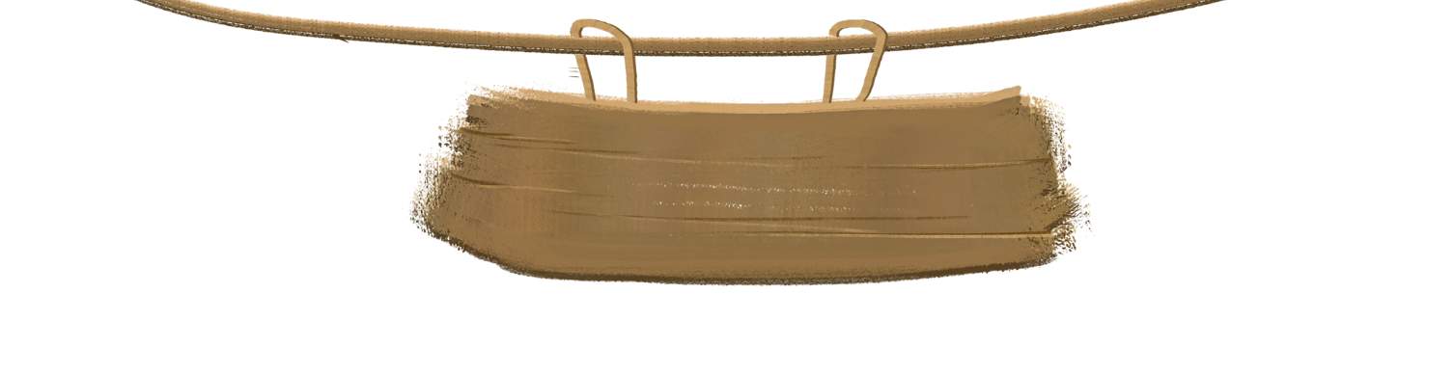



Thứ tư, ngày 20 tháng 12 năm 2023
Luyện từ và câu

Slide 4


Slide 5

Thứ tư, ngày 20 tháng 12 năm 2023
Linh hoạt Tiếng việt
Luyện từ và câu: Luyên tập về dấu gạch ngang
1
Nêu công dụng của dấu gạch ngang trong mỗi đoạn dưới đây:
a) Bụt nghe vậy, liền hiện lên, bảo :
– Ta sẽ ban cho vợ chồng ngươi ba điều ước. Từ nay các ngươi có thể “ cầu được ước thấy”.
(Truyện dân gian Việt Nam)
Dấu gạch ngang có tác dụng: dẫn lời nói trực tiếp của nhân vật.
b) Cần trình bày đơn đúng quy định:
- Quốc hiệu, tiêu ngữ
- Tên đơn
- Nơi nhận đơn
- Địa điểm, thời gian viết đơn
- Chữ kí, họ và tên người viết đơn.
Dấu gạch ngang có tác dụng: đánh dấu các ý trong một đoạn liệt kê
c) Hội Hữu nghị Việt - Lào chính thức thành lập tháng 06 năm 2013
Dấu gạch ngang có tác dụng: nối các từ ngữ trong một liên danh.

Slide 6
Thứ tư, ngày 20 tháng 12 năm 2023
Linh hoạt Tiếng việt
Luyện từ và câu: Luyên tập về dấu gạch ngang
2
Điền dấu câu thích hợp vào chỗ trống trong những câu sau:
Mít Đặc bảo các bạn :
Này các cậu, mình đọc cho các cậu nghe một bài thơ mình vừa làm xong nhé.
Thật à ? Thơ cậu nói về cái gì thế ? Mọi người quan tâm hỏi.
Về các cậu đấy ! Mít Đặc thú nhận Đây mấy câu tặng cậu Biết Tuốt :
Một hôm đi học theo dòng suối
Biết Tuốt nhảy qua con cá chuối
( Theo Nô – xốp)

Slide 7
Thứ tư, ngày 20 tháng 12 năm 2023
Linh hoạt Tiếng việt
Luyện từ và câu: Luyên tập về dấu gạch ngang
2
Điền dấu câu thích hợp vào chỗ trống trong những câu sau:
Mít Đặc bảo các bạn :
- Này các cậu, mình đọc cho các cậu nghe một bài thơ mình vừa làm xong nhé.
- Thật à ? Thơ cậu nói về cái gì thế ? - Mọi người quan tâm hỏi.
- Về các cậu đấy ! - Mít Đặc thú nhận . Đây mấy câu tặng cậu Biết Tuốt :
Một hôm đi học theo dòng suối
Biết Tuốt nhảy qua con cá chuối
( Theo Nô – xốp)
----
-

Slide 8
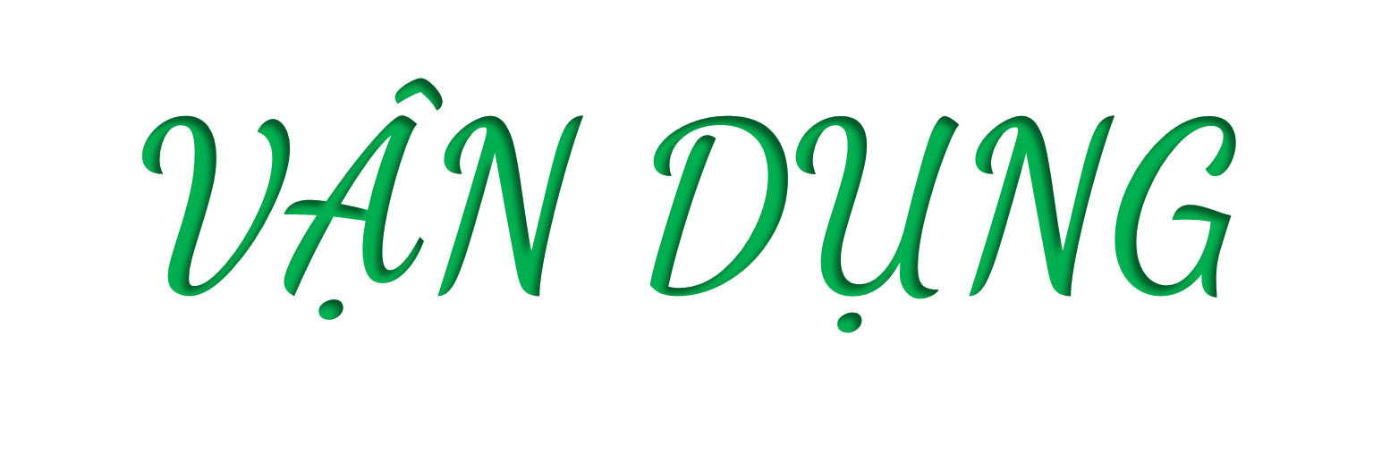

Slide 9

Nêu tác dụng của dấu gạch ngang trong đoạn sau:
Tin-tin: – Cậu đang làm gì với đôi cánh xanh ấy?
Em bé thứ nhất: – Mình sẽ dùng nó vào việc sáng chế trên Trái Đất. Cậu sáng chế cái gì?
Tin-tin: – Cậu sáng chế cái gì?
Em bé thứ nhất: Khi nào ra đời, mình sẽ chế ra một vật làm cho con người hạnh phúc.
Tác dụng: Dẫn lời nói trực tiếp của nhân vật trong đoạn hội thoại.

Slide 10
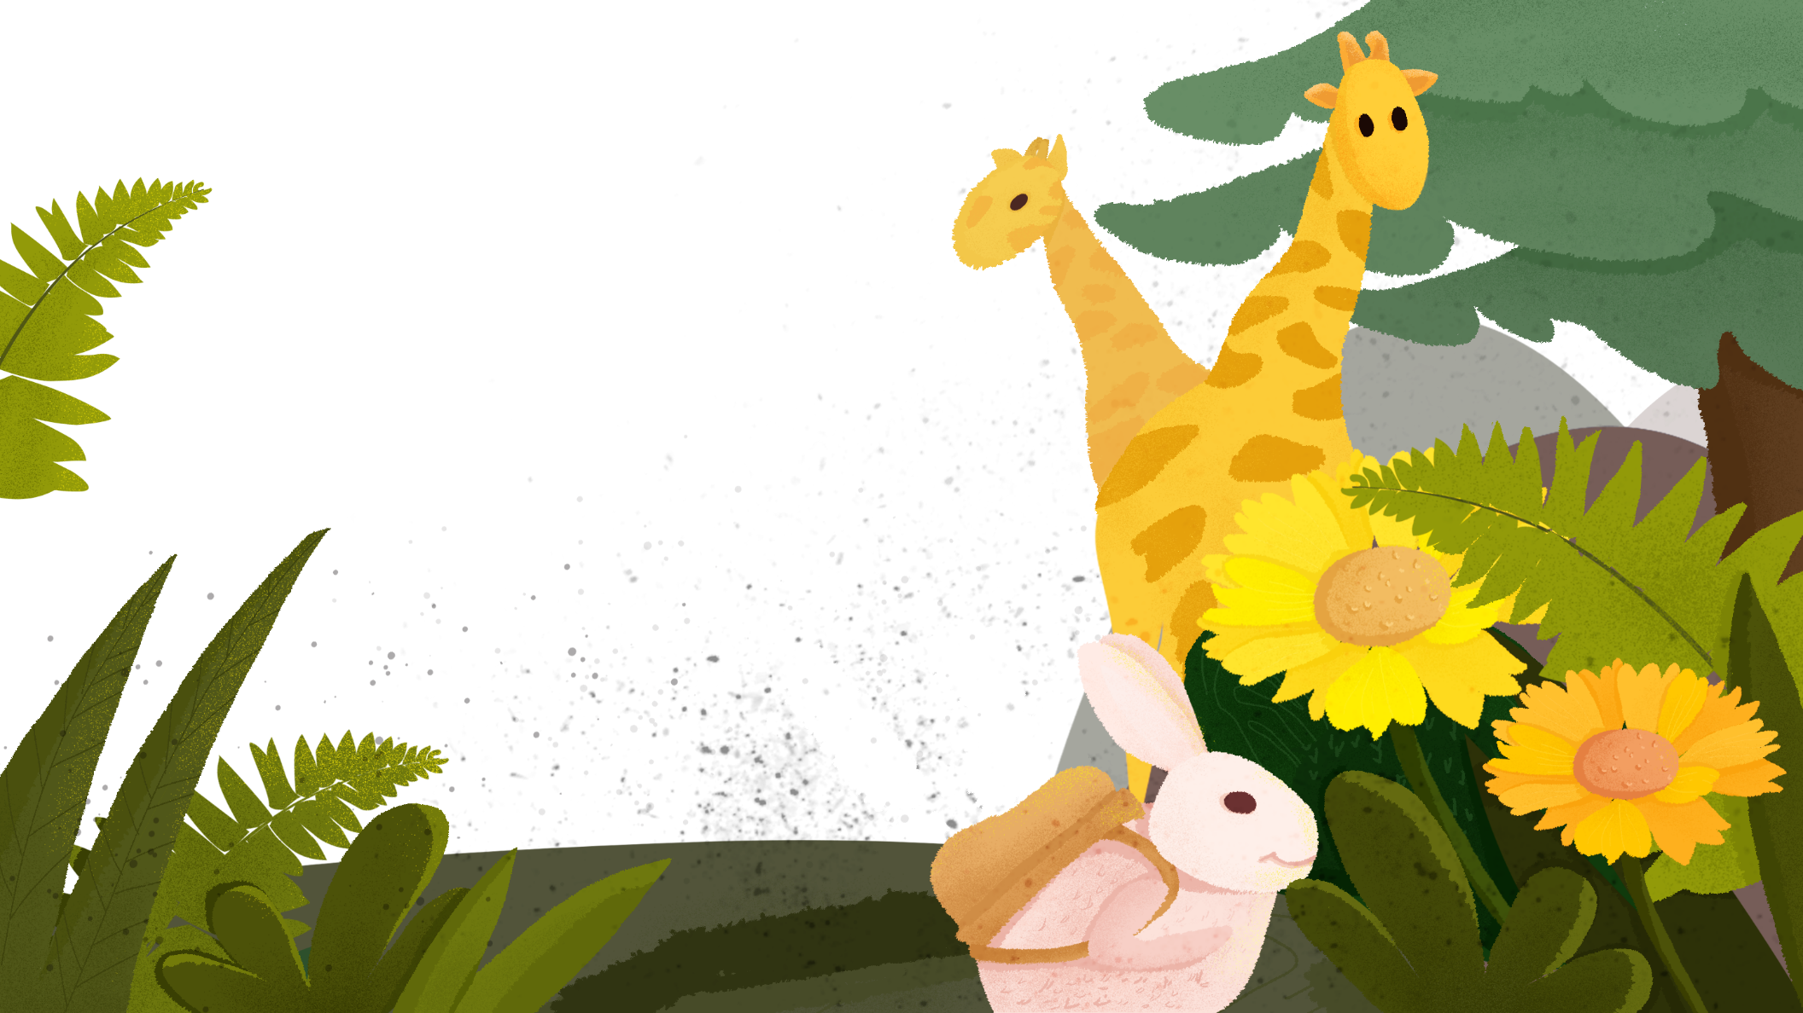

- Về xem lại bài.
- Chuẩn bị bài kì tới.

Slide 11


